Slide 1
PENGANTAR PROSES KOMUNIKASI INTERNASIONAL
Oleh :
DEWI SETYARINI

Slide 2
PENGERTIAN KOMUNIKASI INTERNASIONAL
KOMUNIKASI INT’L → mempelajari pernyataan antar negara/pemerintah/ bangsa yang bersifat umum melalui lambang-lambang yang berarti.
Pendekatan subdisiplin kom int’l, adalah melalui proses komunikasi.
KOMUNIKASI INT’l menurut Gerhard Maletzke dlm buku “Intercultural and International Communication” : Komunikasi melalui berbagai negara atau bangsa melintasi batas-batas negara.
HUBUNGAN INT’L → hubungan antar bangsa/pemerintah/negara berdasarkan norma/hukum int’l yang berlaku. Misalnya : pengertian negara dan kedaulatannya, sistem negara, kekuatan nasional dalam arti luas, politik nasional dan internasional yg menyangkut kepd kehidupan negara.

Slide 3
.
Encyclopedia America cetakan ke IX Vol 15 Indian/Jeffers (hal 315) → Hubungan internasional memberikan arti tentang interaksi antar bangsa atau antar individu dari bangsa-bangsa yang berbeda. Hub demikian dpt bersifat politis, kultural, ekonomi atau militer.
Dasar pemikirannya berhubungan erat dengan berbagai subyek : politik int’l, diplomasi, komunikasi int’l dan organisasi int’l
Kegiatan berpolitik int’l digunakan komunikasi, dapat dimengerti, tetapi tidaklah berarti bahwa hubungan int’l dan komunikasi int’l itu sama.

Slide 4
.
HUBUNGAN ANTAR KEBUDAYAAN → hubungan antar kebudayaan dari bangsa satu dengan bangsa yg lain, baik menyangkut kepada seni/art, etiket, tingkah laku dll.
Komunikasi berperan kuat, baik dalam kom. Internasinal maupun hubungan int’l dan komunikasi antar kebudayaan → ttp jelas, ketiga-tiganya adalah ilmu yg dilaksanakan oleh manusia dan tumbuh sbg hasil karya dari manusia itu sendiri.
Namun dmk, masing-masing berdiri sendiri, karena adanya perbedaan konsep, teori, sistem dan aplikasi oleh negara yg satu/negara lain.
Bahwa komunikasi internasional bukan hubungan int’l atau hubungan antar kebudayaan.

Slide 5
.
Komunikasi Int’l secara harfiah terdiri dari kata KOMUNIKASI dan INTERNASIONAL.
KOMUNIKASI→ pernyataan antar manusia yg bersifat umum dengan mengunakan lambang-lambang yg berarti.
INTERNASIONAL → melampaui batas suatu negara dan bangsa.
NEGARA : setiap kumpulan orang (rakyat) yg tinggal disuatu wilayah tertentu dan diorganisir secara politis di bawah satu pemerintah.
PEMERINTAH : bentuk administrasi politik dari suatu negara.
NEGARA → suatu satuan hukum. Istilah negara = istilah hukum

Slide 6
.
Pengetian BANGSA :
Kumpulan penduduk dari suatu negara yg bersatu (dipersatukan) di bawah satu pemerintah (single) yg merdeka.
Setiap kumpulan rakyat (people), yg mempunyai lembaga2 dan adat istiadat yg sama, homogenitas (persamaan) sosial dan kepentingan bersama → jadi menurut artian ini – beberapa bangsa dapat hidup dalam suatu negara, atau suatu bangsa dapat meluas melampaui batas-batas suatu negara (hidup atau tinggal di beberapa negara)
Dalam artian yg tepat (strict) → suatu istilah sosio –kultural dan dpt dipergunakan tanpa dihubungkan atau digabungkan dengan arti hukum atau arti politik

Slide 7
KOMPONEN KOMUNIKASI INTERNASIONAL
Komponen KOMUNIKASI, Menurut Devito (dalam Fred E. Jandt, 1998 : 28) :
SOURCE → sumber/individu yang menyampaikan pesan. Seseorang yg berbicara, menulis, menggambar, memberi isyarat atau suatu organisasi komunikasi, seperti : redaksi SK, penerbit, stasiun TV atau studio film.
ENCODING → proses penyandian. Pengalihan pesan dalam bentuk lambang-lambang.
MESSAGE → sperangkat lambang-lambang yang disampaikan sumber. Lambang bersifat verbal (kata tulisan atau lisan) maupun nirverbal (gerak, gambar, isyarat, kial dan sikap)
CHANNEL → saluran/media yg dipakai oleh sumber dan penerima pesan dalam berkomunikasi. Berupa saluran suara, saluran visual → panca indera Saluran media cetak maupun elektronik.

Slide 8
.
5. NOISE → gangguan yang menerpa proses komunikasi yg dapat mengakibatkan diterima atau tidaknya pesan pd diri komunikan.
Bentuk gangguan :
semantik (bahasa),
psikologis (kejiwaan),
sosiologis (status sosial),
athropologis (perbedaan etnis) atau
ekologis (lingkungan)

Slide 9
.
RECEIVER → penerima pesan dari komunikator. Komunikan bisa sendiri atau kelompok orang, bahkan komunitas tertentu (kelompencapir –klompok pendengar radio, penonton TV, pembaca SK).
DECODING → proses penerimaan. Proses penangkapan, pemahaman pesan oleh komunikan dari komunikator.
RECEIVER RESPONSE → tanggapan/seperangkat reaksi dari komunikan yang timbul setelah menerima pesan. Ini berkenaan dengan reaksi spontanitas yg dirasakan oleh komunikan.
FEEDBACK → umpan balik/tanggapan dari komunikan kepada komunikator.
CONTEXT → situasi komunikasi. Situasi atau lingkungan yang mencakup rasa persahabatan atau permusuhan, formal atau informal, serius atau santai dll

Slide 10
KOMPONEN KOMUNIKASI LASSWELL
Formula LASSWELL
Who → Komunikator
Says What → Pesan
In Which Channel → Media/saluran
To Whom → Komunikan
With What Effect → Pengaruh
.

Slide 11
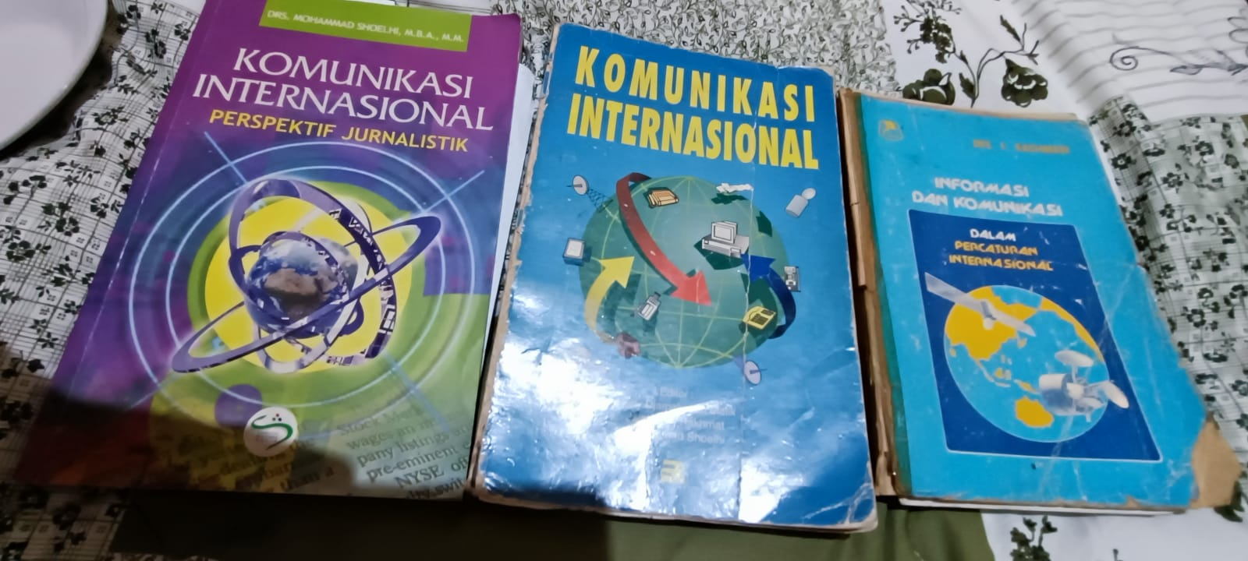
.

Slide 12
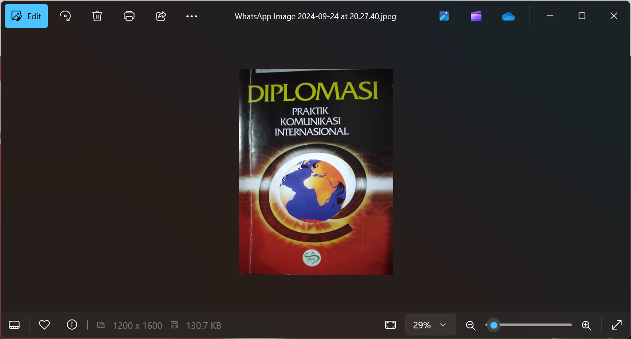
.

Slide 13
.
TERIMA KASIH

